Slide 1
HCAL机械进展
裴亚田
20240607

Slide 2
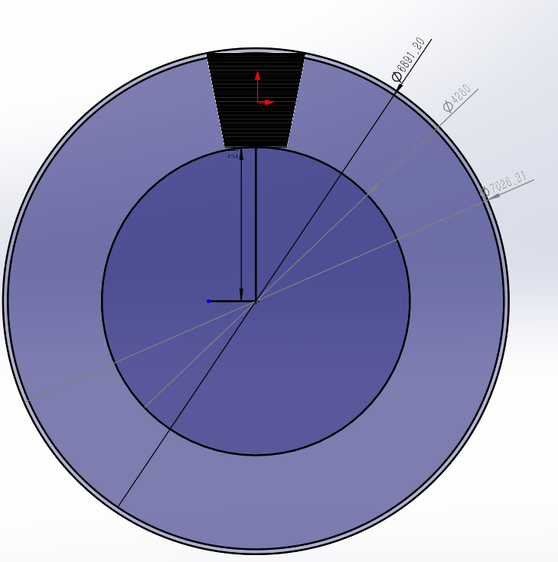
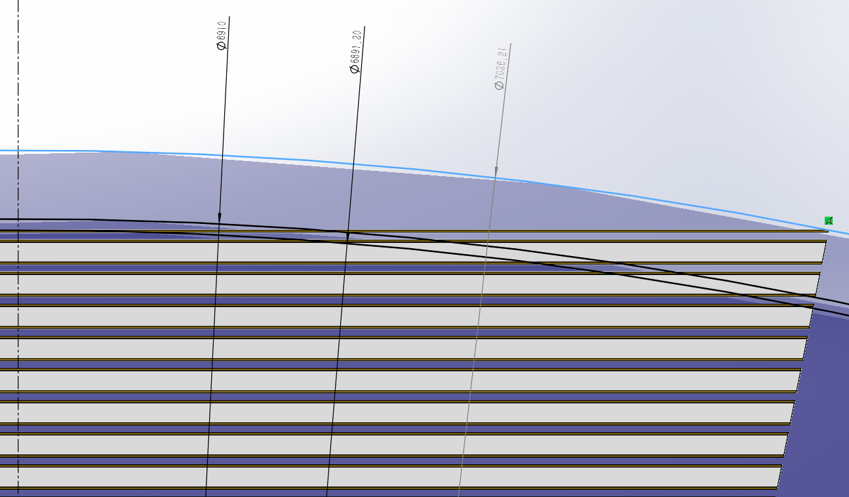
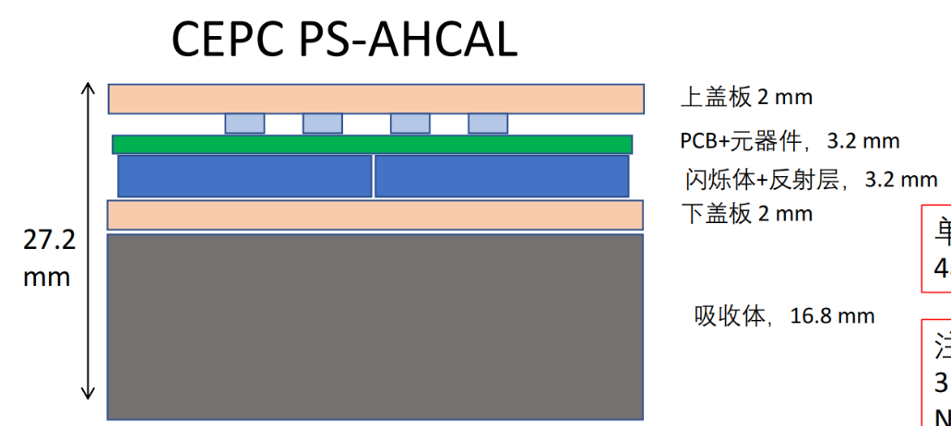
径向差值：6910（理论值外侧内切圆）
6891.2 (实际图纸外侧内切圆）
7026.21 (实际图纸外侧外接圆)
径向单边间隙总和9.4mm，平均到单层间隙为0.2mm（变形和加工误差）

Slide 3
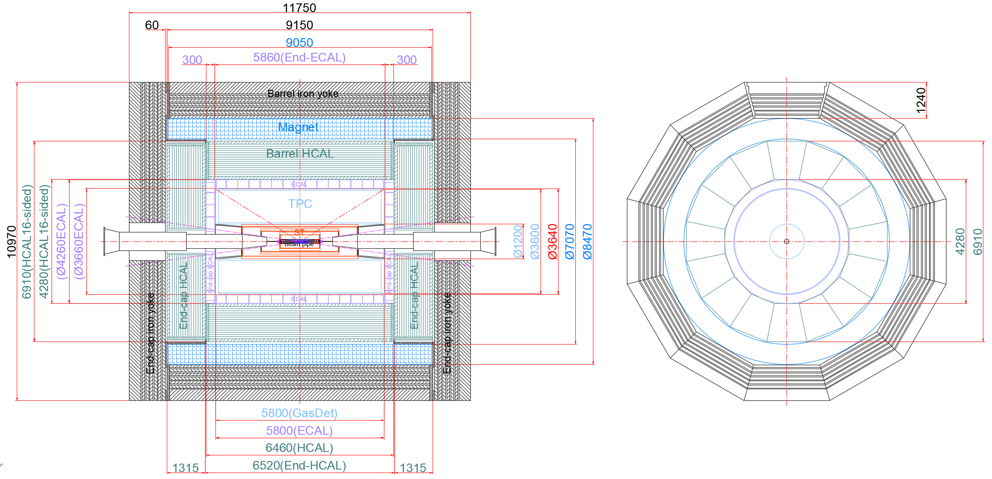

Slide 4
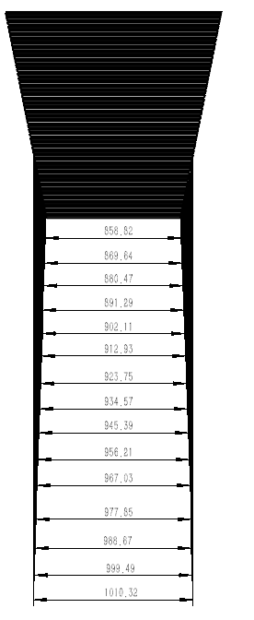
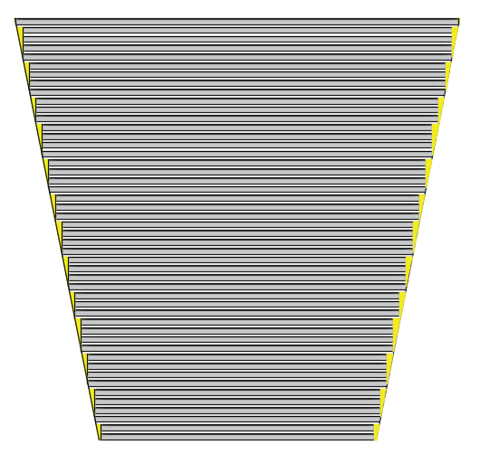
层编号 | 宽度 | 塑闪数量 | 向下取整 | 实际铺层宽度 | 可利用支撑结构宽度
1 | 858.82 | 21.4705 | 21 | 840 | 18.82
2 | 869.64 | 21.741 | 21 | 840 | 29.64
3 | 880.47 | 22.01175 | 22 | 880 | 0.47
4 | 891.29 | 22.28225 | 22 | 880 | 11.29
5 | 902.1108 | 22.55277 | 22 | 880 | 22.1108
6 | 912.9316 | 22.82329 | 22 | 880 | 32.9316
7 | 923.7524 | 23.09381 | 23 | 920 | 3.7524
8 | 934.5732 | 23.36433 | 23 | 920 | 14.5732
9 | 945.394 | 23.63485 | 23 | 920 | 25.394
10 | 956.2148 | 23.90537 | 23 | 920 | 36.2148
11 | 967.0356 | 24.17589 | 24 | 960 | 7.0356
12 | 977.8564 | 24.44641 | 24 | 960 | 17.8564
13 | 988.6772 | 24.71693 | 24 | 960 | 28.6772
14 | 999.498 | 24.98745 | 24 | 960 | 39.498
15 | 1010.319 | 25.25797 | 25 | 1000 | 10.3188
16 | 1021.14 | 25.52849 | 25 | 1000 | 21.1396
17 | 1031.96 | 25.79901 | 25 | 1000 | 31.9604
18 | 1042.781 | 26.06953 | 26 | 1040 | 2.7812
19 | 1053.602 | 26.34005 | 26 | 1040 | 13.602
20 | 1064.423 | 26.61057 | 26 | 1040 | 24.4228
21 | 1075.244 | 26.88109 | 26 | 1040 | 35.2436
22 | 1086.064 | 27.15161 | 27 | 1080 | 6.0644
23 | 1096.885 | 27.42213 | 27 | 1080 | 16.8852
24 | 1107.706 | 27.69265 | 27 | 1080 | 27.706
25 | 1118.527 | 27.96317 | 27 | 1080 | 38.5268
26 | 1129.348 | 28.23369 | 28 | 1120 | 9.3476
27 | 1140.168 | 28.50421 | 28 | 1120 | 20.1684
28 | 1150.989 | 28.77473 | 28 | 1120 | 30.9892
29 | 1161.81 | 29.04525 | 29 | 1160 | 1.81
30 | 1172.631 | 29.31577 | 29 | 1160 | 12.6308
31 | 1183.452 | 29.58629 | 29 | 1160 | 23.4516
32 | 1194.272 | 29.85681 | 29 | 1160 | 34.2724
33 | 1205.093 | 30.12733 | 30 | 1200 | 5.0932
34 | 1215.914 | 30.39785 | 30 | 1200 | 15.914
35 | 1226.735 | 30.66837 | 30 | 1200 | 26.7348
36 | 1237.556 | 30.93889 | 30 | 1200 | 37.5556
37 | 1248.376 | 31.20941 | 31 | 1240 | 8.3764
38 | 1259.197 | 31.47993 | 31 | 1240 | 19.1972
39 | 1270.018 | 31.75045 | 31 | 1240 | 30.018
40 | 1280.839 | 32.02097 | 32 | 1280 | 0.8388
41 | 1291.66 | 32.29149 | 32 | 1280 | 11.6596
42 | 1302.48 | 32.56201 | 32 | 1280 | 22.4804
43 | 1313.301 | 32.83253 | 32 | 1280 | 33.3012
44 | 1324.122 | 33.10305 | 33 | 1320 | 4.122
45 | 1334.943 | 33.37357 | 33 | 1320 | 14.9428
46 | 1345.764 | 33.64409 | 33 | 1320 | 25.7636
47 | 1356.584 | 33.91461 | 33 | 1320 | 36.5844
48 | 1367.405 | 34.18513 | 34 | 1360 | 7.4052
轴向有20mm没有布塑闪
单块重量：60813kg
钢：45639kg
无氧铜：下盖板6169kg，上盖板6187kg
塑闪：1179kg
PCB板：1639kg
元器件和SiPM可以忽略不计
总重：973吨

Slide 5
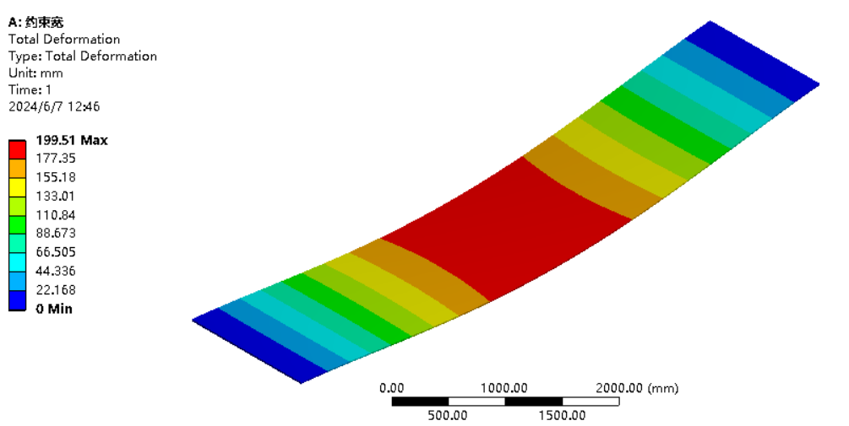
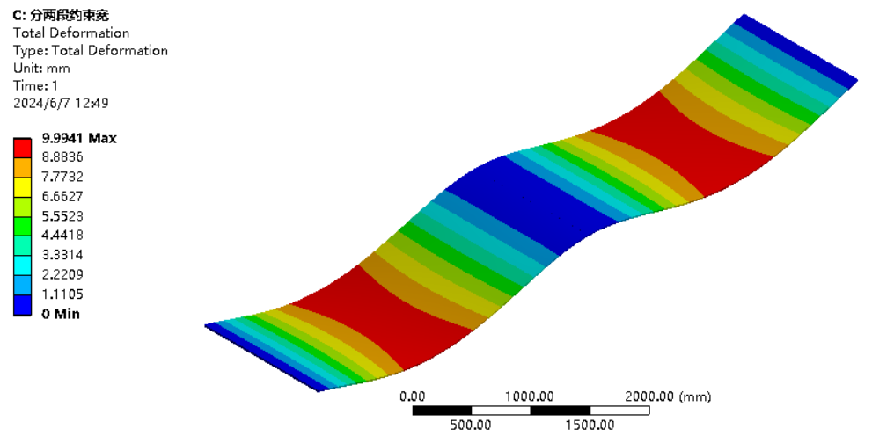
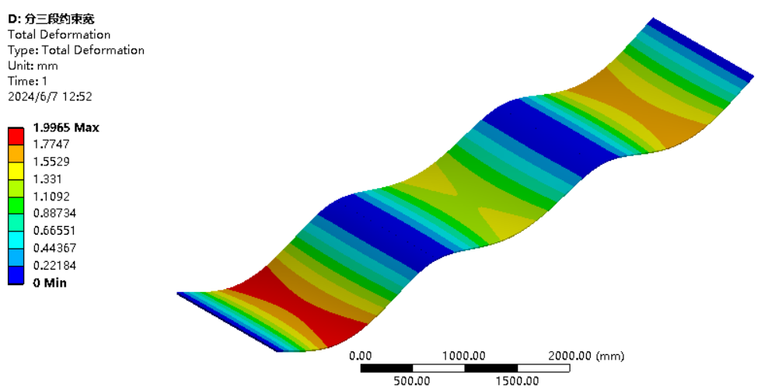
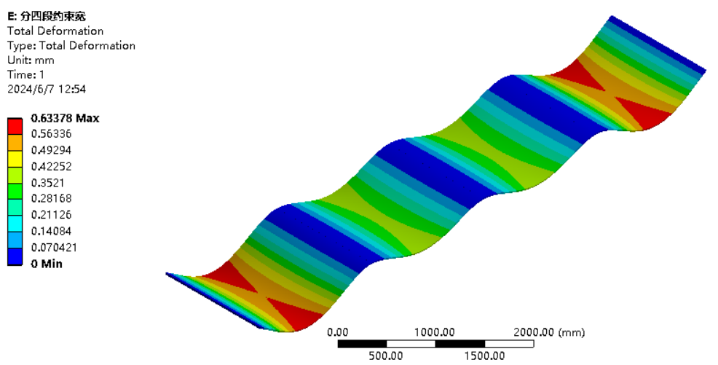
载荷：自重+塑闪30.55kg+PCB板41.96kg+下盖板157.90kg+上盖板158.28kg

Slide 6
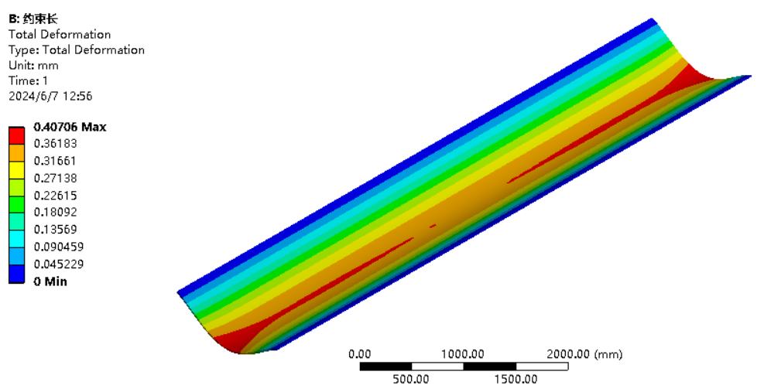

Slide 7
HCAL机械进展
裴亚田
20240614

Slide 8
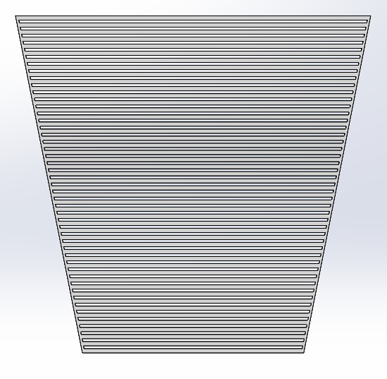
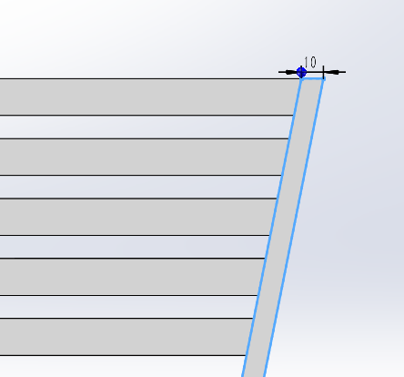
依据：
量能器机械设计讨论要点：若干根晶体独立固定、HCAL端盖吸收层不分区、*HCAL桶部沿轴向可以不分段
*HCAL桶部侧面可以加支撑
两侧各加10mm厚封板
ILC-TDR HCAL桶部Prototype

Slide 9
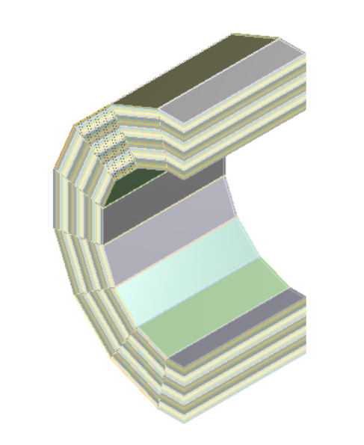
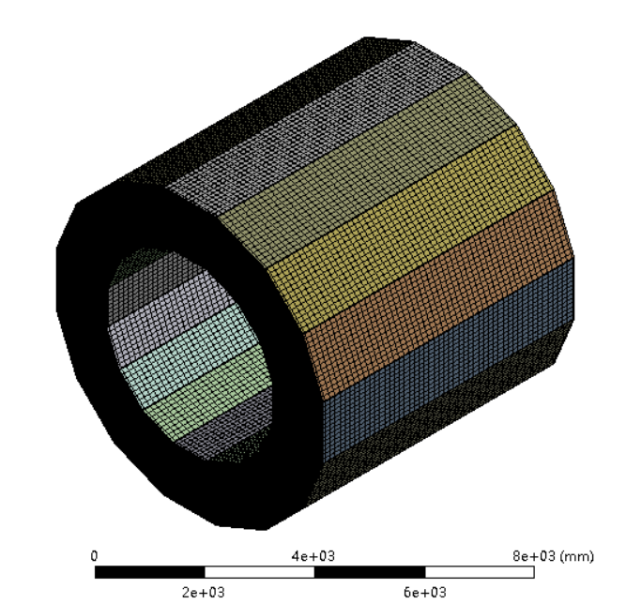
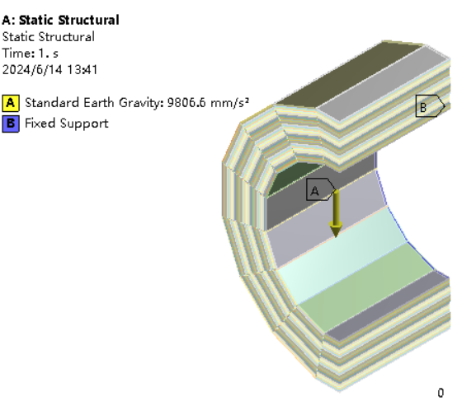

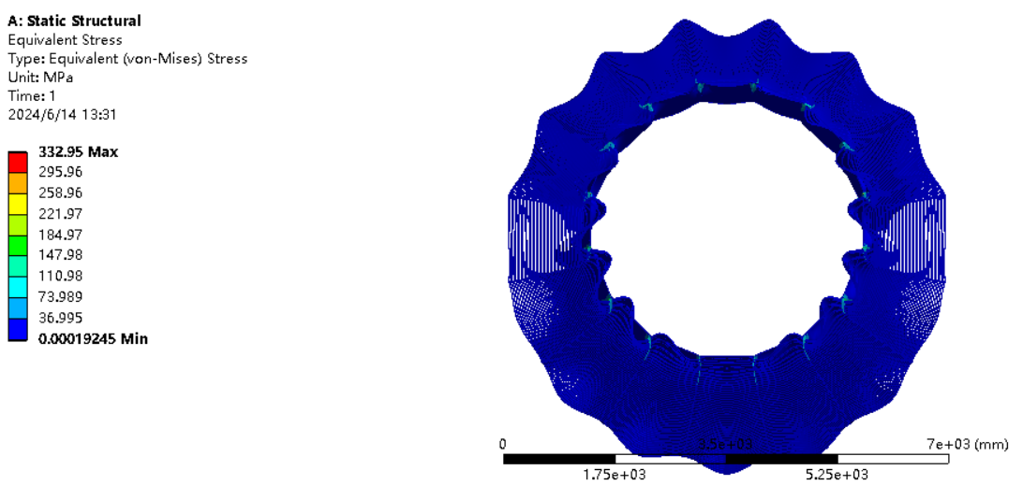
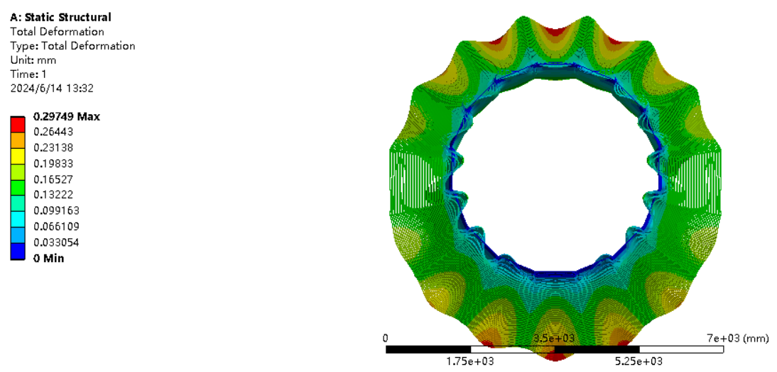
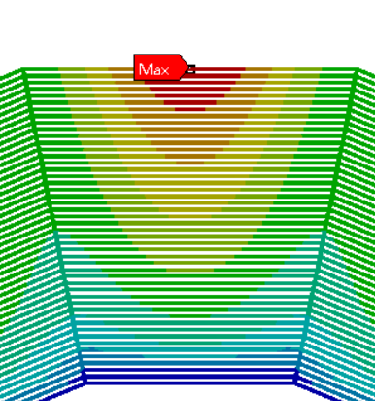
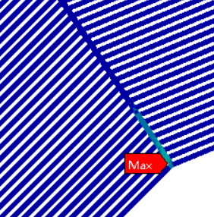
只计算吸收体
对称面
¼轴对称模型
重力载荷及边缘50mm宽度内固定约束
最大应力332.95MPa，应力集中
最大变形0.297mm

Slide 10
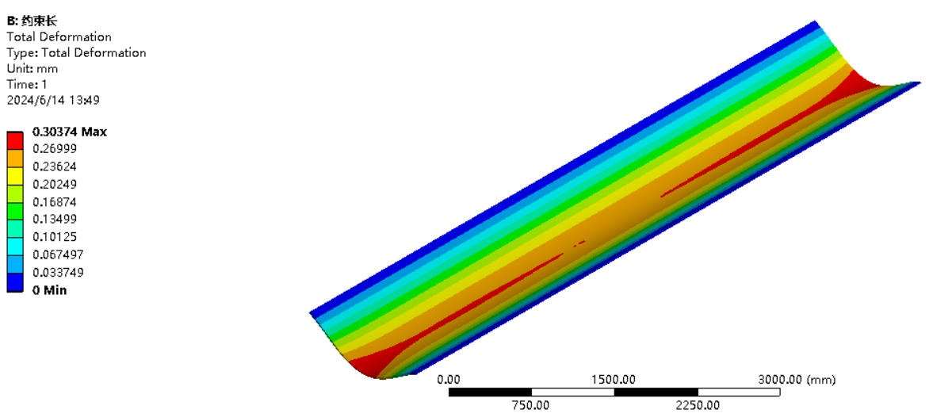
只考虑吸收体无PCB板等其他载荷
只计算吸收体
位移量减小不明显
考虑吸PCB板等其他载荷
变形还是大于0.2mm

Slide 11
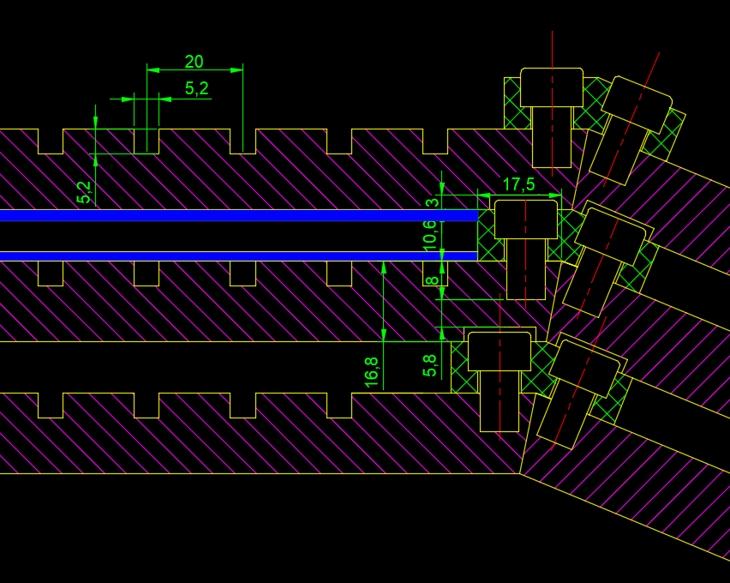
层间角块
局部结构优化及散热考虑

Slide 12
HCAL机械进展
裴亚田
20240621

Slide 13
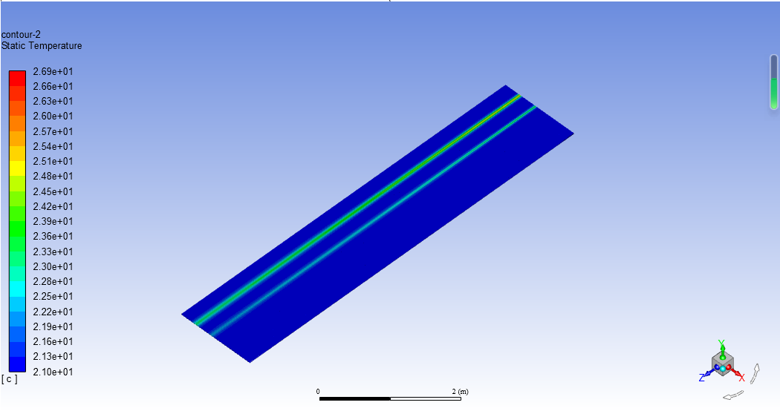
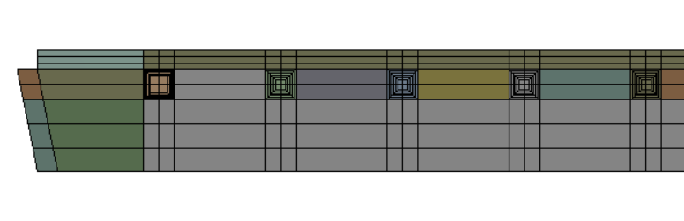
考虑最外侧SiPM热载荷的散热计算
1.经验公式计算：
1/16最外侧SiPM数量：5474个
功率：P=15mW*5474=82.11W
假设入口水温21℃，出口水温25℃
ΔT=4℃
水的比热容：Cp=4180J/(kg·℃)
q=P/(Cp*ρ* ΔT)=82.11/(4180*1000*4)=4.9*10-6m3/s
最外侧吸收体共可设置67个水通道，截面积S=0.005*0.005*67=1.675*10-3m2
所以水流速为2.925*10-3m/s,即流速为3mm/s
2.有限元计算
Fluid Flow（Fluent）模块

Slide 14
HCAL机械进展
裴亚田
20240628

Slide 15
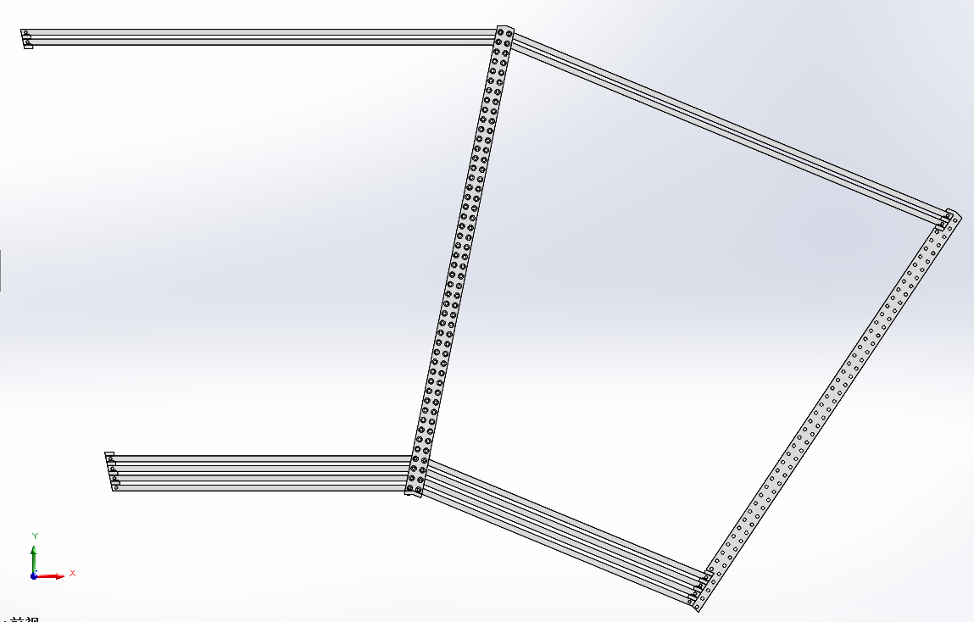

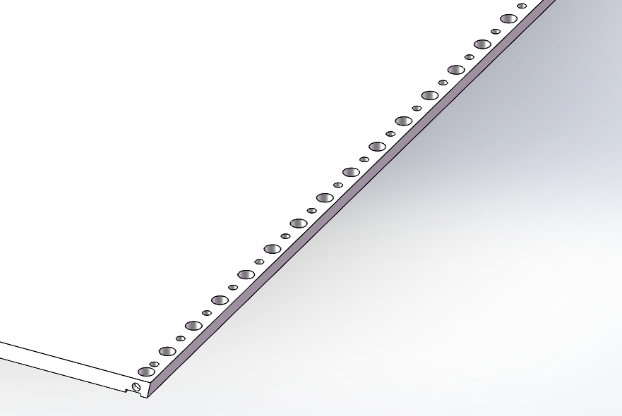
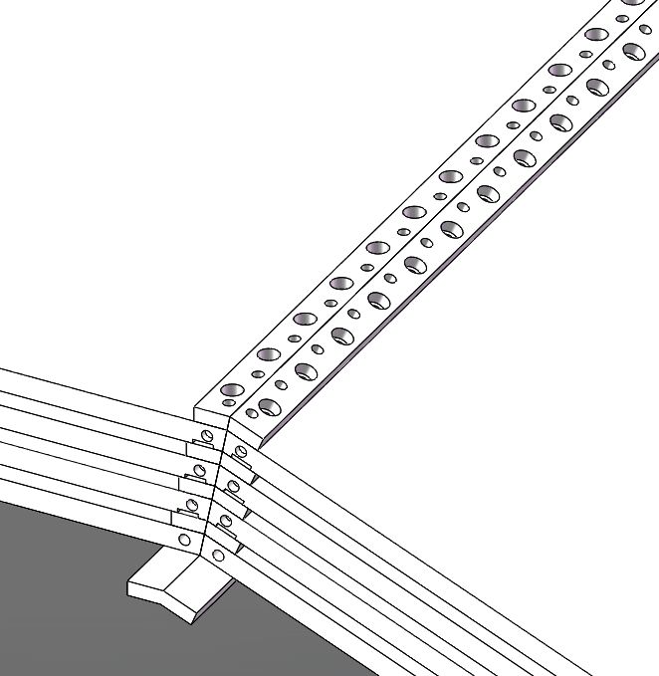
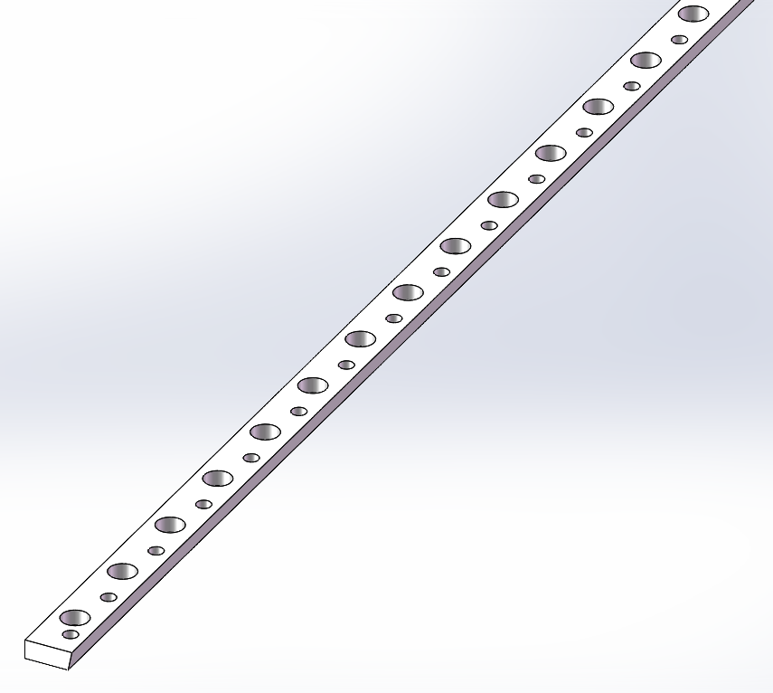
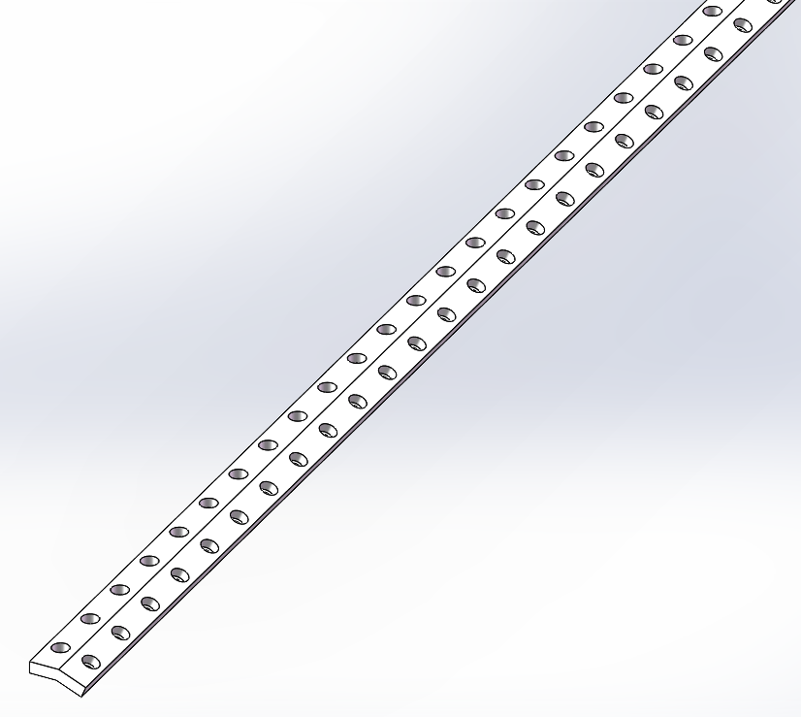
吸收体一角
HCAL整体结构
角块
上封板
端部封板
吸收体多层叠

